Slide 1
N
RLab Cortex
可验证 · 可审计 · 可复现
给「必须相信结果数字」的工程师与科学家
打造的可验证数据分析 Agent
经典算法优先 · 沙箱验证 · 数据血缘可追溯 —— 把「看着对」变成「真的对」
投资人介绍 | 2026 | 本材料全部界面均为产品真实截图（取自真实使用账号）

Slide 2
一句话看懂
别的工具让你「赌」数字对不对，RLab Cortex 让你能「证明」它对
通用 AI 数据工具
RLab Cortex
上传 CSV → 大模型现编一次性 pandas → 给你一个「看起来对」的数字。没有沉淀、没有版本、错了也不知道。
经过验证的经典算法优先，沙箱测试过的代码次之，大模型只在最后兜底——而且必须测试通过、你点头确认后才进入算法库。
每一次计算都做三件事：
① 在「工作台」实时可见每一步 ② 落库可追溯（谁、用哪个算法、什么参数） ③ 一键复现
RLab Cortex · 可验证数据分析 Agent
02 / 21

Slide 3
问题
这个品类最大的抱怨，只有一句话
“Looks confident, wrong number.”
「看着很自信，数字是错的」 —— G2 / Reddit / HN 上对 Julius、Hex、ChatGPT 数据分析的高频差评
为什么必然如此
大模型每次现编
没有沉淀与版本
错误代价极高
每个会话重新生成一段一次性 pandas，用完即弃。
没有任何算法把自己的假设、单位、失效条件讲清楚。
38% 的高管承认照着错误的 AI 数字做过决策（Deloitte 2024）。
当这个数字要发给客户、要冻结一版设计时，「看着对」比「没有答案」更危险。
RLab Cortex · 可验证数据分析 Agent
03 / 21

Slide 4
为什么是现在
三个同时出现的信号，指向同一块无人服务的白地
01
纯 NL→SQL / pandas 已被商品化
文本转 SQL 的开源龙头 Vanna AI 于 2026 年 3 月归档。底模型自己就能写得够好——「聊天生成查询」这层不再有护城河。
02
工程师与科学家被系统性忽视
电池测试、CAE/CFD、NVH 依赖领域算法：Savgol、Butterworth、Dixon Q、dV/dQ 峰追踪、敏感性分析——通用工具一个都不提供。
03
三重交叉 = 真正的白地
领域数据（传感器 / 仿真 / 时序） × 团队自带内部算法 × 信任比速度更重要。没有任何在位者同时覆盖这三点。
RLab Cortex · 可验证数据分析 Agent
04 / 21

Slide 5
解法核心
可验证优先级：先用可信的，再用你的，最后才让 AI 兜底
① 精选经典算法（可引用 · 带假设 / 单位 / 失效条件）
最先尝试。29 个内置经典算法，结果可被引用、可复现。
② 你自己的算法（沙箱测试过）
团队多年的 MATLAB / Python 脚本，一次上传变成可复用工具。
③ AI 生成代码（仅兜底）
前两者都没有时才动用，且必须测试通过 + 你确认。
三道闸门：AST 白名单校验 · 沙箱执行（超时 / 受限内置 / 断网） · 自动测试通过 + 人工确认才入库
RLab Cortex · 可验证数据分析 Agent
05 / 21

Slide 6
产品总览
不是固定功能的数据工具，而是会自我扩展的可验证 Agent
缺能力时 AI 当场写；好结果你可以「结晶」成可复用资产。越用越强的知识飞轮。
1
多格式解析
2
经典 + AI 算法库
3
交互式可视化
txt / Excel / PDF / CGNS… 未知格式由 AI 现写解析器，多 sheet 自动拆表。
29 个内置经典算法；AI 写的算法沙箱测试通过即自动注册、当轮可用。
AI 生成图表规格，前端可自选 x / y / 系列 / 图型；多数据集叠加对比。
4
流程 → 模板 → 小程序
5
数据血缘 DAG
核心信条
缺了就生成，好了就留下，
一切都可验证。
把一次对话编排沉淀成可复用流水线，再发布成给非专家用的小程序。
每一步都物化成可追溯的派生数据集 —— 可复现，即可验证。
RLab Cortex · 可验证数据分析 Agent
06 / 21

Slide 7
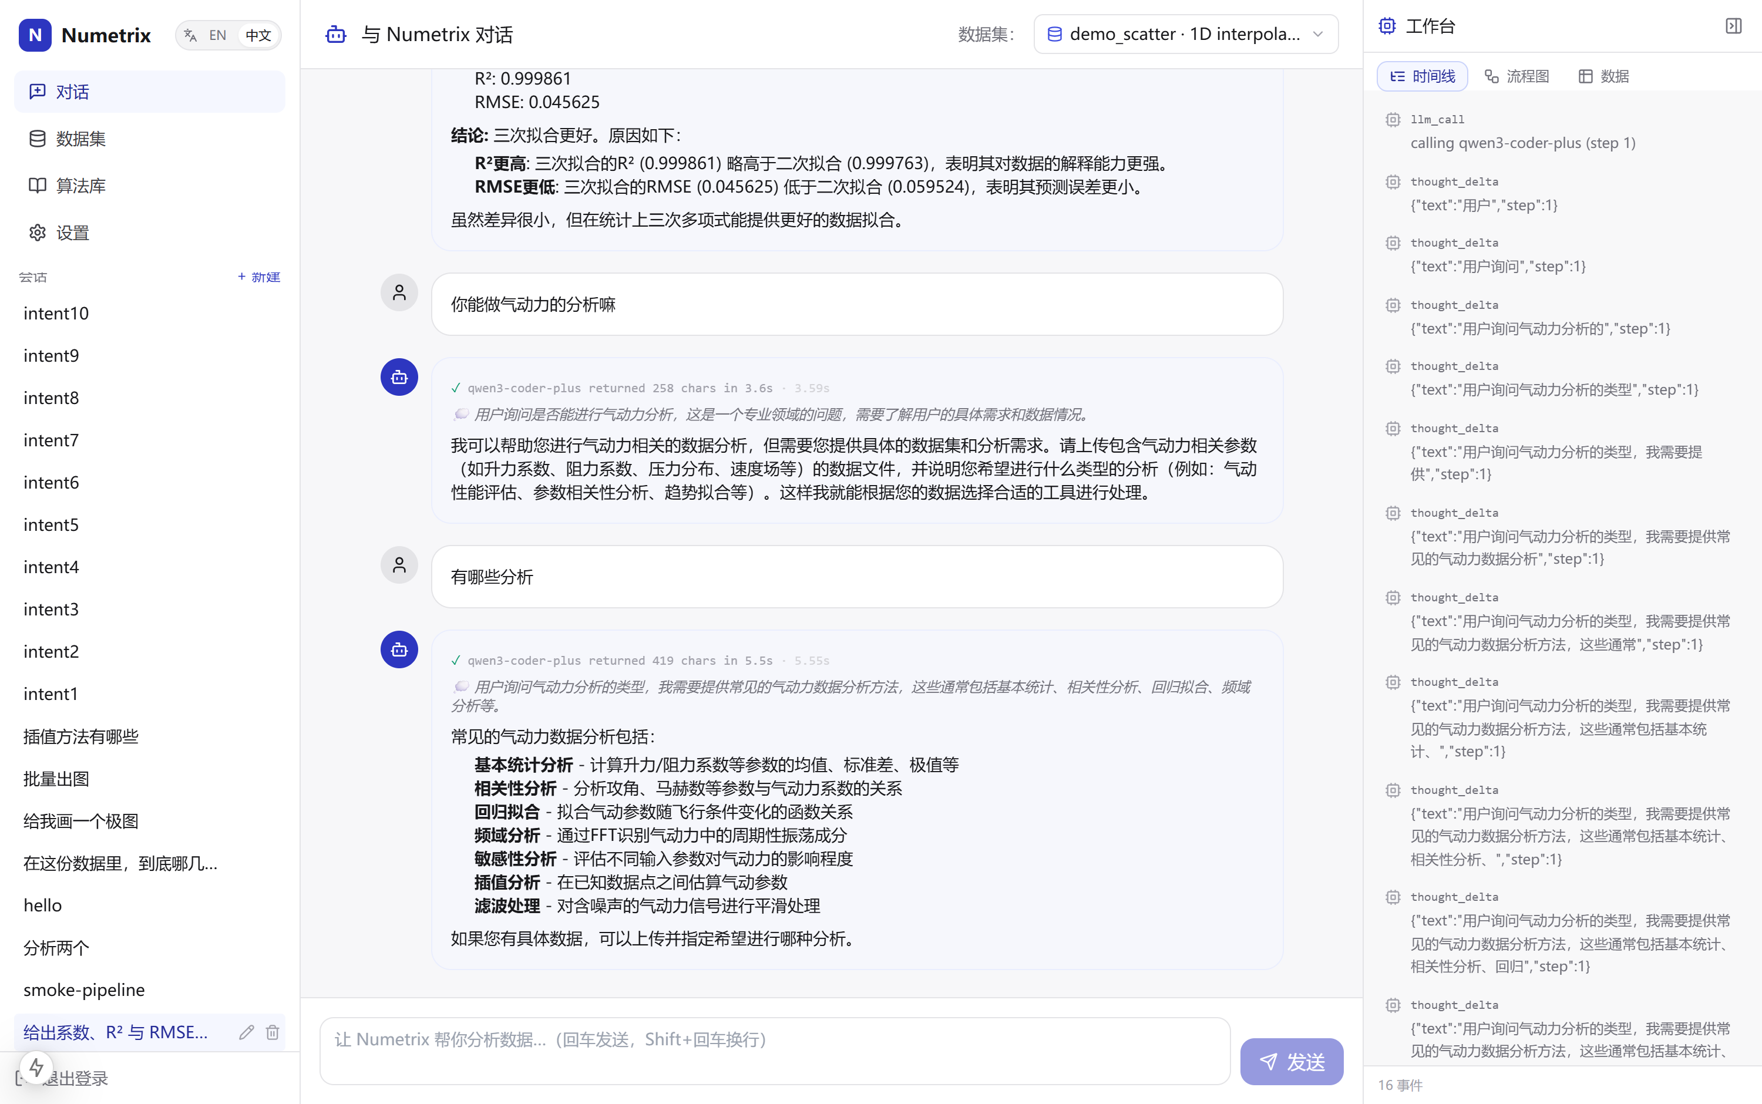
能力 ① 对话式分析
用大白话提问，Agent 多步编排，工作台全程透明
功能要点
自然语言驱动的 ReAct 多步编排
「画电压曲线」「哪几列影响最大」——自动选数据、选算法、串联执行。
右侧「工作台」实时回放每一步
每次 LLM 调用、工具执行、报错与重试都显示，没有黑箱。
结论给可验证数字
如回归给出 R²=0.9999 与 RMSE，而非一句模糊判断。
设计原则：没有沉默的步骤 —— 任何一步都既有可见事件、又有落库记录。
RLab Cortex · 可验证数据分析 Agent
07 / 21

Slide 8
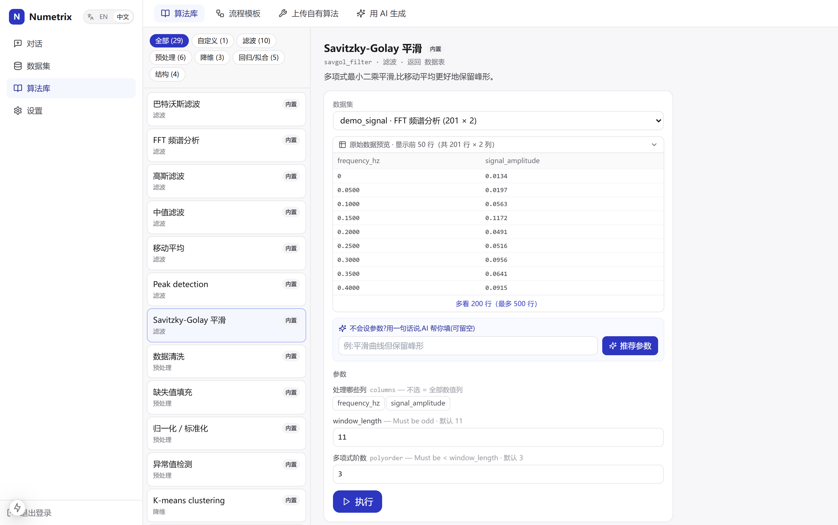
能力 ② 经典算法库
29 个内置经典算法，还有一条完全不依赖 AI 的可验证路径
功能要点
六大类 29 个算法
滤波 10 · 预处理 6 · 回归/拟合 5 · 降维 3 · 结构 4 · 自定义 1。
纯手动运行（零 LLM）
选算法 → 看原始数据 → 填参数 → 执行 → 解读 / 导出，全程可审计。
Savgol / Butterworth / Dixon Q…
正是通用工具不给、工程师每天要用的领域算法。
对要把数字发给客户的工程师，「可手动、可复现」本身就是核心卖点。
RLab Cortex · 可验证数据分析 Agent
08 / 21

Slide 9
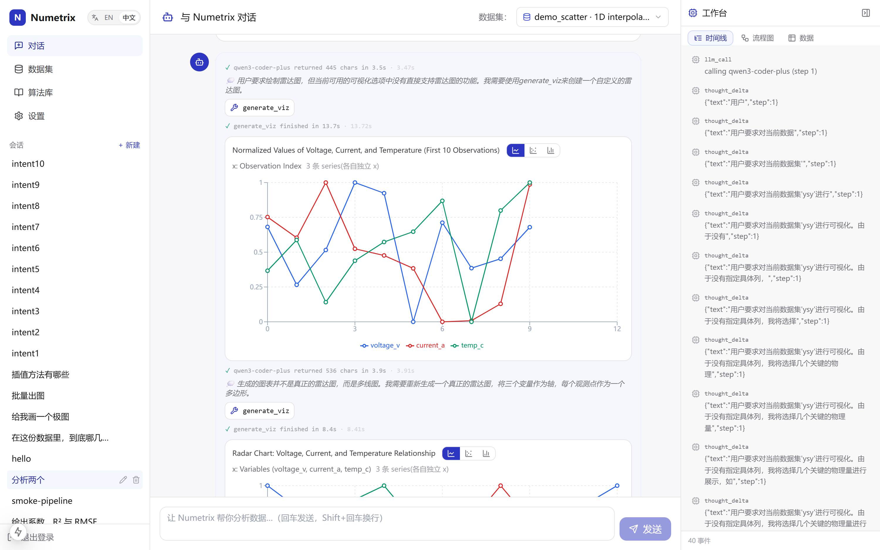
能力 ③ 三条自扩展 codegen
缺能力时 AI 当场写：解析器 · 算法 · 可视化
功能要点
未知格式 → AI 写解析器
遇到没见过的文件格式，AI 现写 parser，校验通过才落地。
缺算法 → AI 写算法
沙箱自动测试通过即注册为可调用工具，同一轮对话就能用。
缺图 → AI 写可视化
固定图表表达不了时，AI 写出图规格，前端仍可交互改 x/y/系列。
三条 codegen + 自动测试，是「自我扩展」从愿景变成可用的关键。
RLab Cortex · 可验证数据分析 Agent
09 / 21

Slide 10
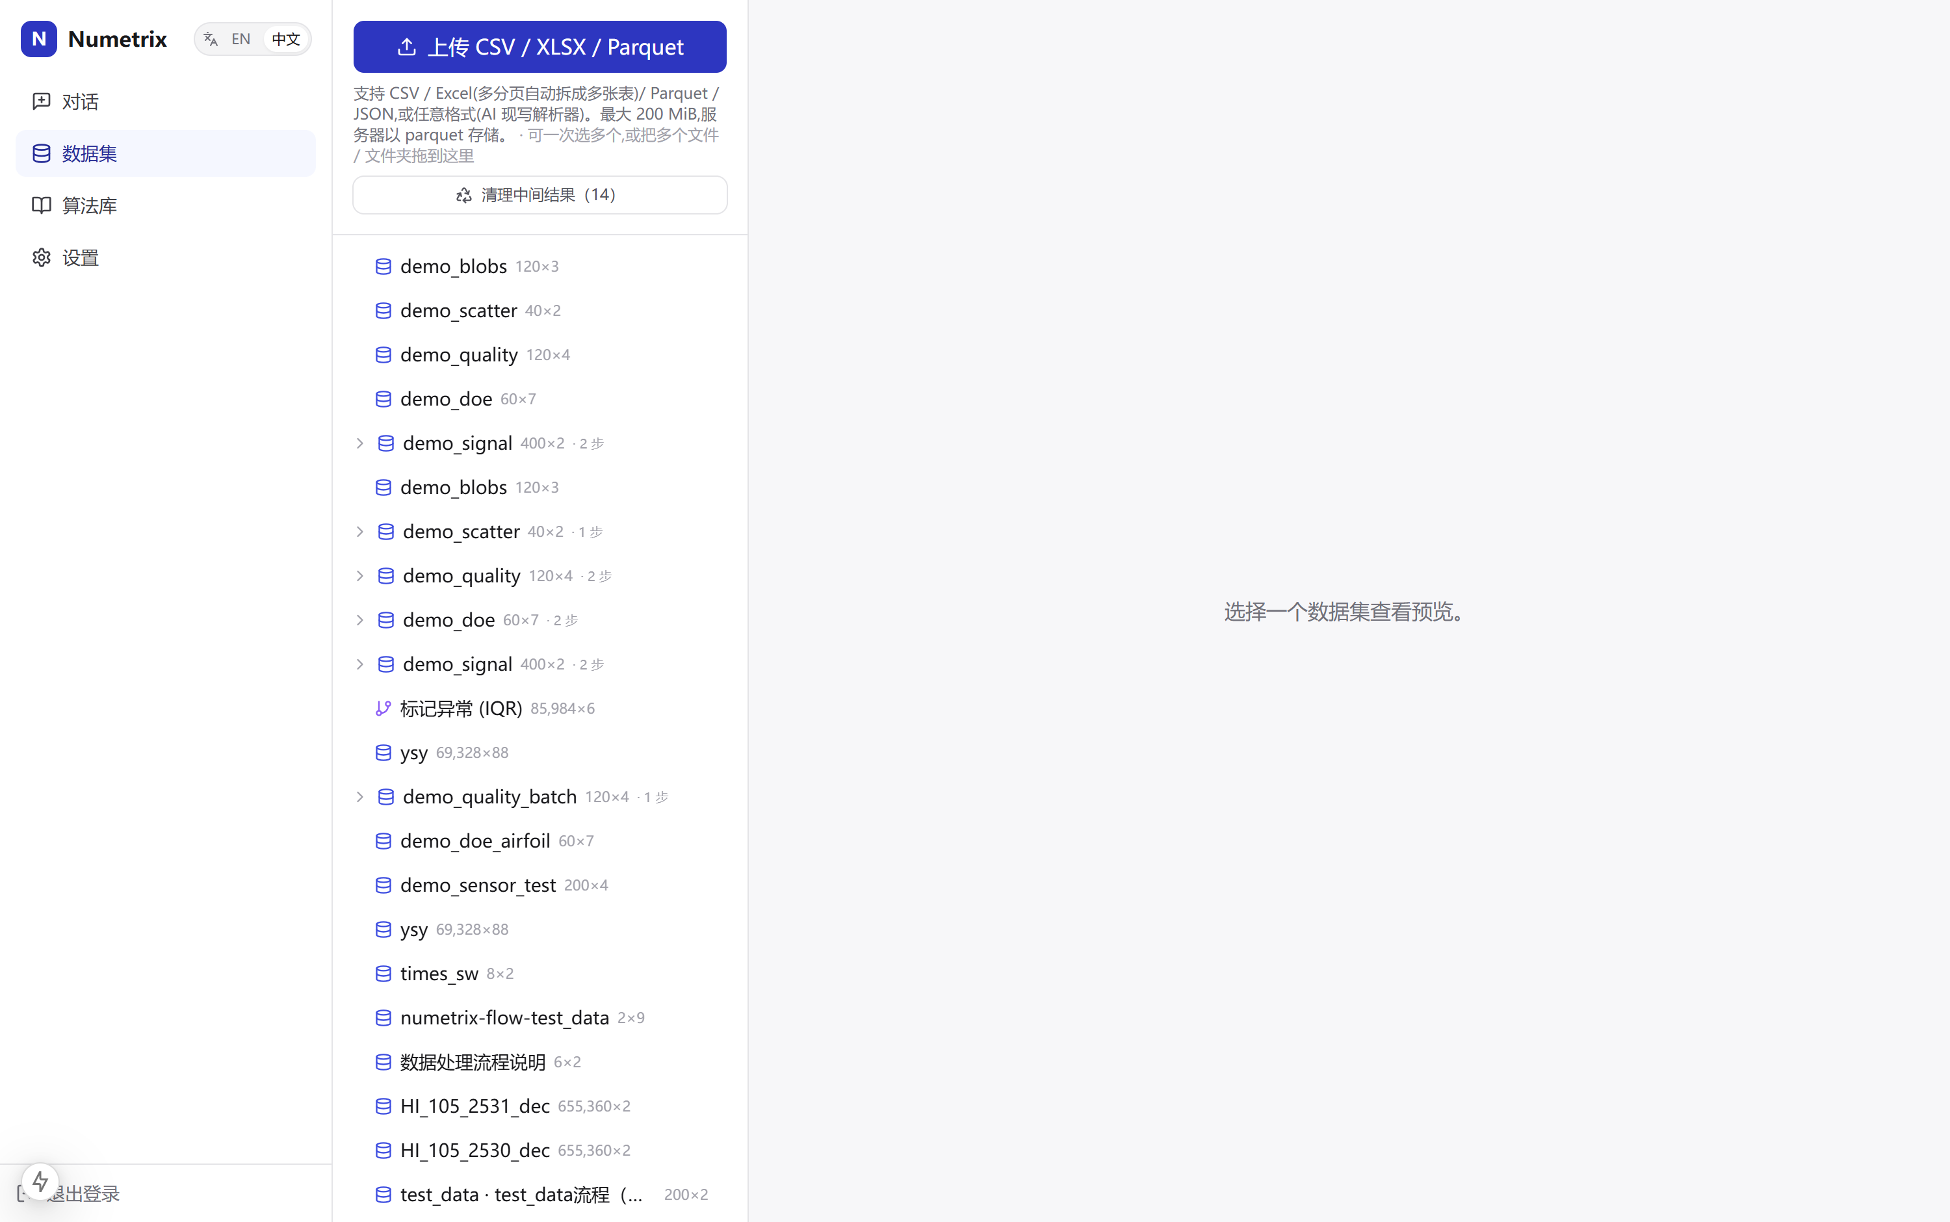
能力 ④ 数据血缘 DAG
数据是有血缘的图，不是一堆文件 —— 可复现即可验证
功能要点
源 / 派生 / 中间结果分层
每一次变换都物化成带血缘的派生数据集（来自谁、什么算法、什么参数）。
逐阶段可查、可对比、可分支
原始 vs 处理后随时叠加对比；任一中间态都能留存或回收。
可追溯 = 可复现 = 可验证
这正是让结果「可信」的工程底座。
中间结果默认临时、可一键清理（本账号已积累 14 个可回收中间集）。
RLab Cortex · 可验证数据分析 Agent
10 / 21

Slide 11
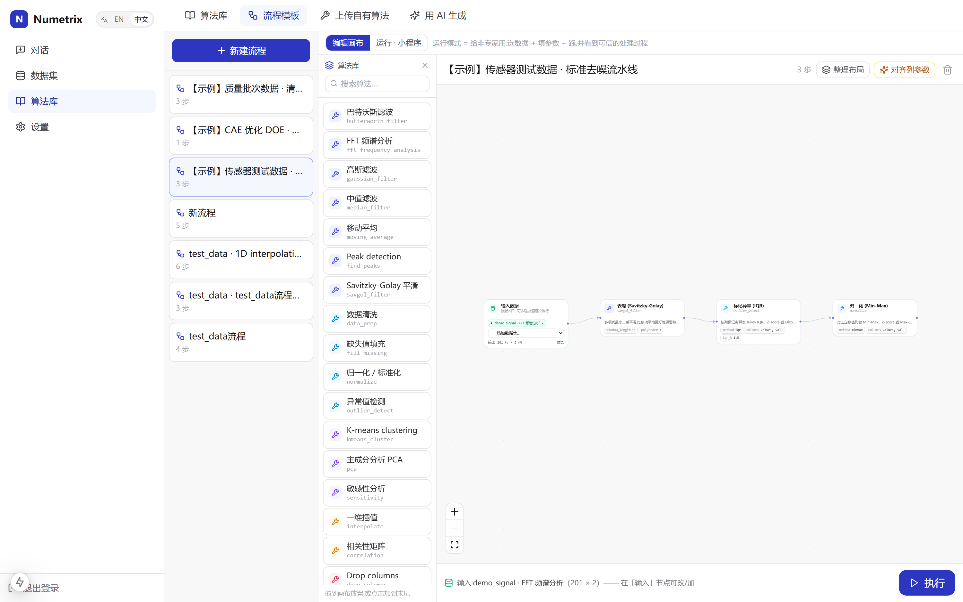
能力 ⑤ 流程 → 模板 → 小程序
把一次对话沉淀成可复用流水线，再发布给非专家用
功能要点
可视化流程画布
拖拽编排：输入 → 去噪 → 异常检测 → 归一化，逐节点可改参。
保存为流程模板
一套处理逻辑存成模板，换数据集一键回放，逐步落为派生数据。
发布成「小程序」运行模式
非专家只需选数据 + 填暴露的参数 + 跑，并看到可信的处理过程。
这条「经验 → 资产」的链路，是知识飞轮与切换成本的来源。
RLab Cortex · 可验证数据分析 Agent
11 / 21

Slide 12
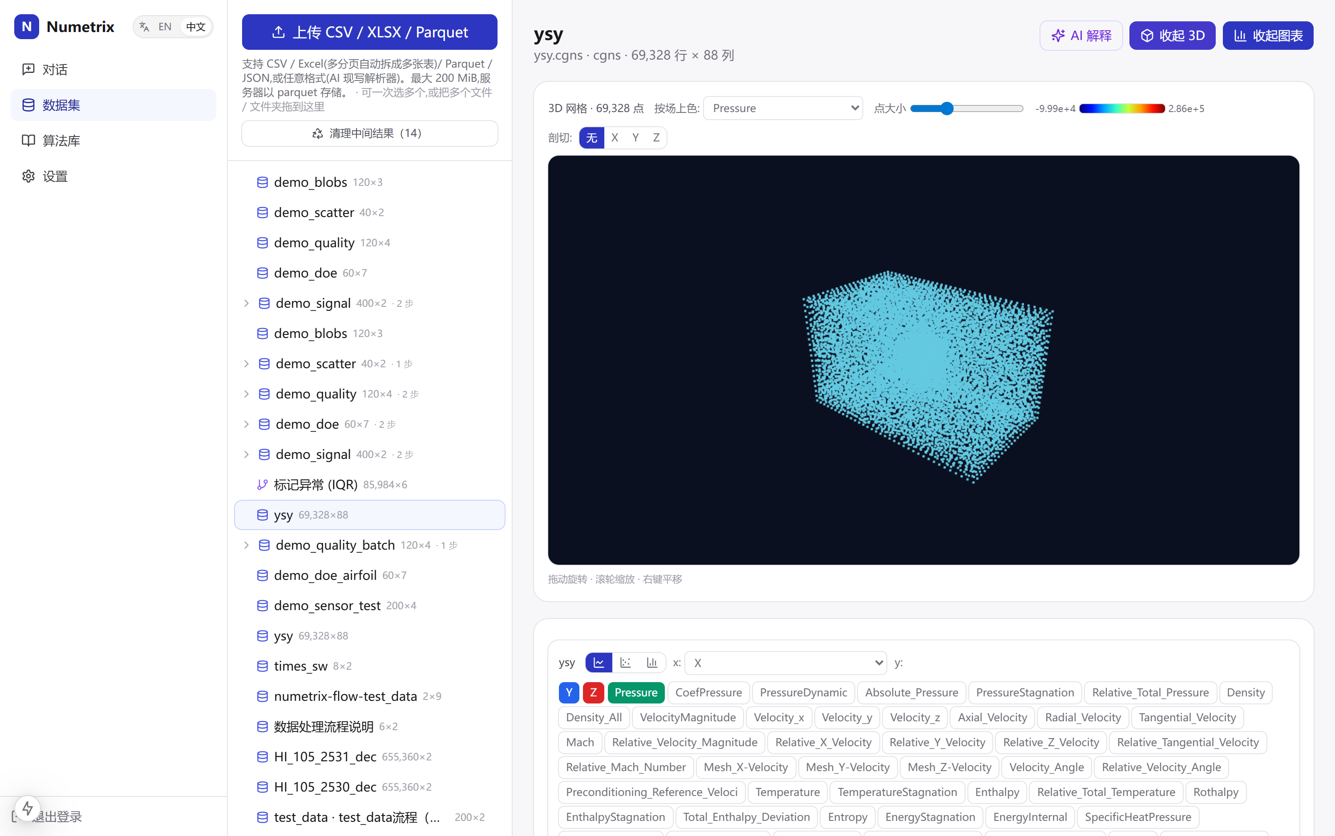
能力 ⑥ 垂直纵深：CAE / CFD
已经能啃通用工具啃不动的真实仿真数据
功能要点
直接读 CGNS 仿真算例
真实算例 ysy：69,328 个网格点 × 88 个物理场（压力/速度/马赫/温度…）。
交互式 3D 点云
按任意物理场着色、轨道缩放，几何直接来自已存数据表。
通用 AI 工具做不到
该算例为 ADF 格式，meshio/h5py 失败；本产品用 VTK 0.2 秒读出。
楔子是电池测试，CAE/CFD 是已验证的第二垂直 —— 同一套自我扩展引擎复用。
RLab Cortex · 可验证数据分析 Agent
12 / 21

Slide 13
工程与安全
能给工程师用，靠的是这些不性感但关键的底座
安全沙箱
多模型 / BYOK
跨平台 Python 子进程沙箱：AST 白名单（拒 import os / eval）+ 墙钟超时 + 受限内置 + 尽力断网。验证过：杀死死循环、拒绝恶意导入、内存超限干净退出。
JSON-Action ReAct 循环，兼容任意 OpenAI 风格接口。默认 DeepSeek，可换 OpenAI / Claude / 本地 Ollama；用户可自带 Key。不绑死单一供应商。
一键部署
可平滑升级
多阶段 Docker 镜像 + nginx 反代 + 持久卷；deploy.sh 自动识别中国网络切 daocloud 镜像。阿里云 ECS / 腾讯云 CVM 已验证，一条命令上线。
无状态 API + sqlite / parquet 起步，可原位换 Postgres + S3。新表 / 新列迁移安全，已在演示库验证多次。
RLab Cortex · 可验证数据分析 Agent
13 / 21

Slide 14
差异化
和通用 AI 数据工具，到底差在哪
通用工具（Julius / Hex / ChatGPT）
RLab Cortex
结果可信度
大模型现编，常「看着对，数字错」
经典算法优先，沙箱验证 + 可复现
领域算法
几乎没有
Savgol / Butterworth / Dixon / 敏感性 / dV·dQ
你的内部脚本
无处安放
一次上传 → 沙箱化、版本化、团队可调用
可追溯性
用完即弃，无血缘
数据血缘 DAG，每步可查可复现
沉淀复用
无
流程模板 + 可发布小程序
仿真 / 网格
不支持
CGNS / VTK，3D 点云，已读 6.9 万点算例
定位
通用「人人的 AI 数据分析」
垂直工程师 / 科学家，从电池测试切入
RLab Cortex · 可验证数据分析 Agent
14 / 21

Slide 15
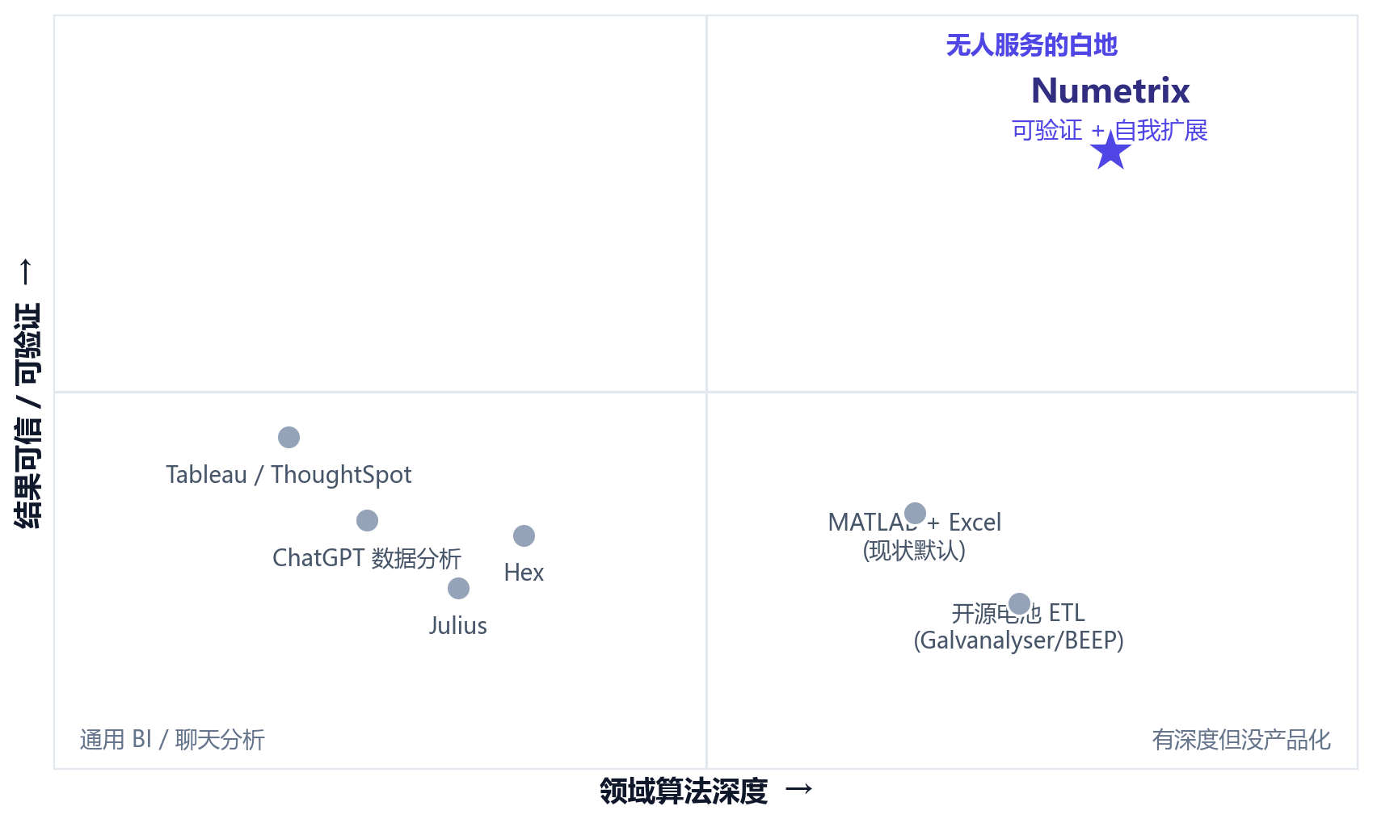
一眼看清定位
右上角那个象限——可验证 × 领域深度——只有我们
两条轴，定义这个品类
横轴 · 领域算法深度
通用聊天/BI 工具几乎没有领域算法；开源电池工具有深度但没产品化。
纵轴 · 结果可验证
大模型现编 = 看着对；可验证 = 经典算法 + 沙箱 + 血缘可复现。
右上 = 无人服务的白地
同时做到「深」与「可信」，且把它产品化成 Agent —— 这就是 RLab Cortex。
RLab Cortex · 可验证数据分析 Agent
15 / 21

Slide 16
市场与楔子
从电池测试工程师切入：痛得具体、买得起、在位者分散
V1 楔子：电池测试工程师
接下来的垂直（同一引擎复用）
2025–2030 全球在建 100+ 超级工厂，需求最快增长
CAE / CFD 后处理
参数化 / DOE 研究随云算力增长；已能读 CGNS + 3D 点云
多厂商循环仪（Maccor / Arbin / Neware）数据碎片化是结构性问题——厂商不会自己修
NVH / 耐久测试
买家有钱：基础年薪 $90–160k，$200/席/月 几乎无感
部落式 MATLAB 工具箱遍地，Simcenter 被嫌弃
在位者分散：Voltaiq 十年融资 < $15M；其余多为纯开源 ETL；实际默认仍是 Excel + MATLAB
仪器 / 试验数据
时序 + 传感器，天然契合可验证算法库
RLab Cortex · 可验证数据分析 Agent
16 / 21

Slide 17
商业模式
混合定价（席位 + 用量），BYOK 作为企业解锁项
Free
Pro
Team
Enterprise
$0
$39 / 席
$99 / 席
$40k+/年
每月 50 次运行 · 内置库 · 支持 BYOK · 单用户
2,000 次/月 · AI 写码 · 保存/版本化自有算法 · 历史
共享算法库 · 定时运行 · SSO-lite · 审计日志
VPC/私有化 · SSO/RBAC · 垂直算法包 · 专属 SE · SLA
漏斗：LinkedIn 上每个电池 PhD
独立工程师 · 小实验室
实验室 / 部门（最少 5 席）
OEM · 大电芯厂 · 世界 500 强
为什么混合？ Bessemer 2026 数据：纯席位制已从 21% 降到 15%，混合制 41% 并在增长。垂直算法包（电池 / CAE / NVH 各 +$30/席）按 JetBrains 插件包方式售卖。
RLab Cortex · 可验证数据分析 Agent
17 / 21

Slide 18
护城河
不是 GPT 套壳：四条护城河 + 一个会复利的飞轮
精选算法库
用户算法「墓地复活」
领域专家审定、可引用、显式标注假设/单位/不确定性。没有 SME 团队难以复刻。
每个团队的部落式 MATLAB 脚本，一次上传变成沙箱化、版本化、可复用工具。切换成本 = 多年内部 IP 只跑在我们这。
垂直算法包
反馈飞轮
电池包 / CAE 包 / NVH 包，由后续聘请的领域 SME 审定，溢价售卖。
每个被批准的算法、每次用户纠正都进提示词库；本垂直的 AI 写码成功率逐月复利——通用聊天机器人做不到。
防杀点：非 GPT 套壳（有精选数据 + 沙箱验证）· 明确垂直 · 混合定价 · 多模型不绑死 —— 正对 2026 创始人调研里那几条「秒杀」雷区。
RLab Cortex · 可验证数据分析 Agent
18 / 21

Slide 19
路线图
从已建成的 MVP，到种子轮的 18 个月
Q2 2026
Q4 2026
Q2 2027
MVP 已完成
Team GA
种子轮
29 算法 · 沙箱 · AI 写码 · 对话 Agent · BYOK · Docker 部署
共享算法库 · 定时运行 · 首批付费 · Postgres + S3
10 个付费 logo · NDR>120%；融 $3–5M @ $15–20M 投后
Q3 2026
Q1 2027
电池包 v1
CAE 包 v1
Maccor/Arbin/Neware 解析 + dV/dQ + ICA + GITT；签 5 个共建客户
OpenFOAM/Fluent 解析 + DOE 后处理；AWS / 阿里云市场上架
现在就能验证的事实：完整产品（非原型）已建成并跑在真实环境——后端 FastAPI + 前端 Next.js 15 + Docker 栈，一条命令上线阿里云/腾讯云。
演示账号已积累：24 个数据集 · 48 段对话 · 7 个流程模板 · 真实 CGNS 仿真算例。
RLab Cortex · 可验证数据分析 Agent
19 / 21

Slide 20
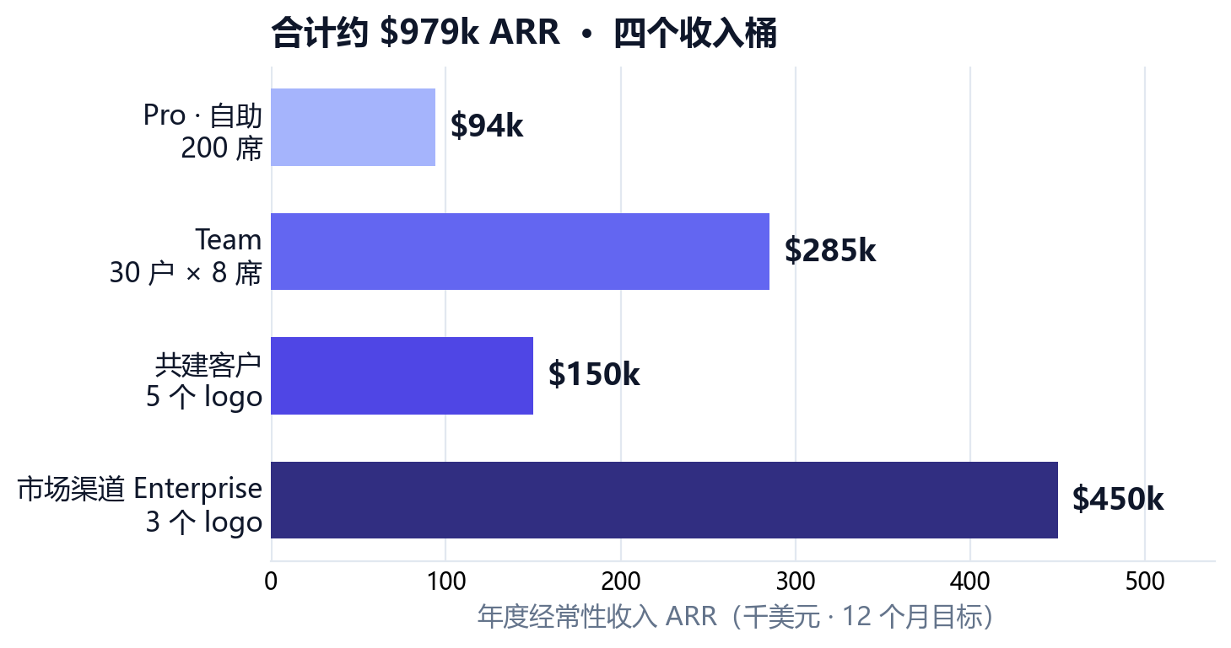
财务与执行
12 个月走到约 $1M ARR——附四个收入桶拆解
已建成
完整产品端到端跑通，非半成品原型
已测试
后端 smoke 全过 · 前端 0 TS 错误 · nginx 端到端走通
已部署路径
一键脚本，阿里云 / 腾讯云已验证
真实使用
演示库 24 数据集 / 48 对话 / 7 模板
达成前提：Q3’26 签下 5 个共建客户（楔子明确，约 70% 把握）；OSS 一年内 1k★；1 个共建客户 Q1’27 转 $150k 企业单。数值为前向目标。
RLab Cortex · 可验证数据分析 Agent
20 / 21

Slide 21
融资 · The Ask
种子轮 $3–5M @ $15–20M 投后，把已验证的引擎压进电池垂直
资金用途
种子轮时我们将拿出
电池领域 SME + 算法包 v1（内容护城河）
$500k–$1M ARR
2 名共建客户成功 + 销售工程师
5–10 个企业 logo（含 2 个知名品牌）
OSS 算法 SDK 开源，做自下而上漏斗
NDR > 120%（验证「落地 + 扩张」）
Postgres/S3、定时运行、SSO 等团队版能力
AI 写码成功率逐月上行（护城河数据）
1 个已开 电池包 + 1 个在做 CAE 包
为什么是我们：领域出身 + 已经独立把完整可验证产品从 0 建到可部署 —— 不是 PPT，是能登录、能跑、能复现的真东西。
RLab Cortex · 可验证数据分析 Agent
21 / 21

